Slide 1

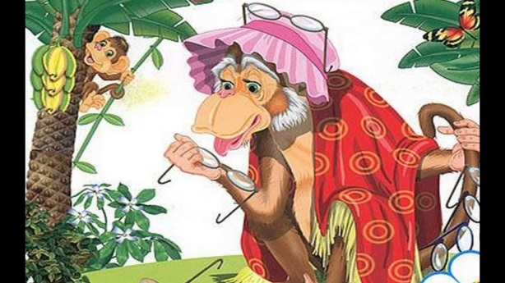
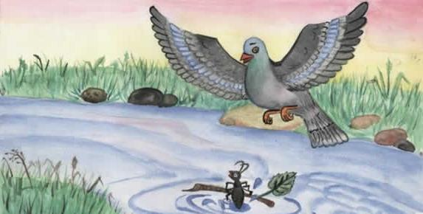
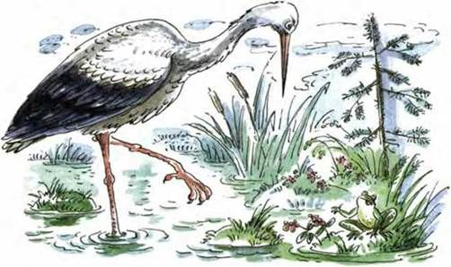
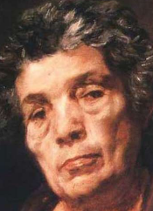
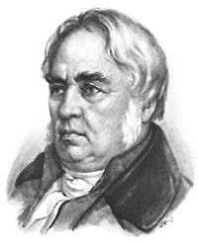
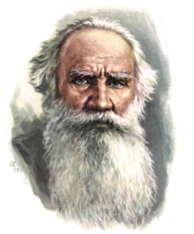
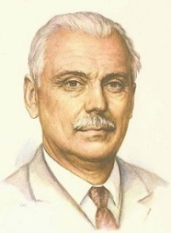
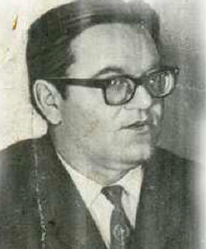
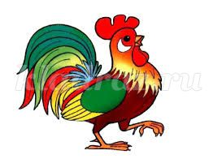
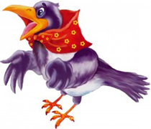
Классный час
«Великая правда жизни в коротких рассказах: от Эзопа – древнегреческого поэта-баснописца до Михаила Игнатьевича Понуровского, маслянинского учителя по профессии, поэта по призванию»
Автор: Воронова Елена Ивановна,
учитель начальных классов МБОУ СОШ № 78 г. Новосибирска

Slide 2
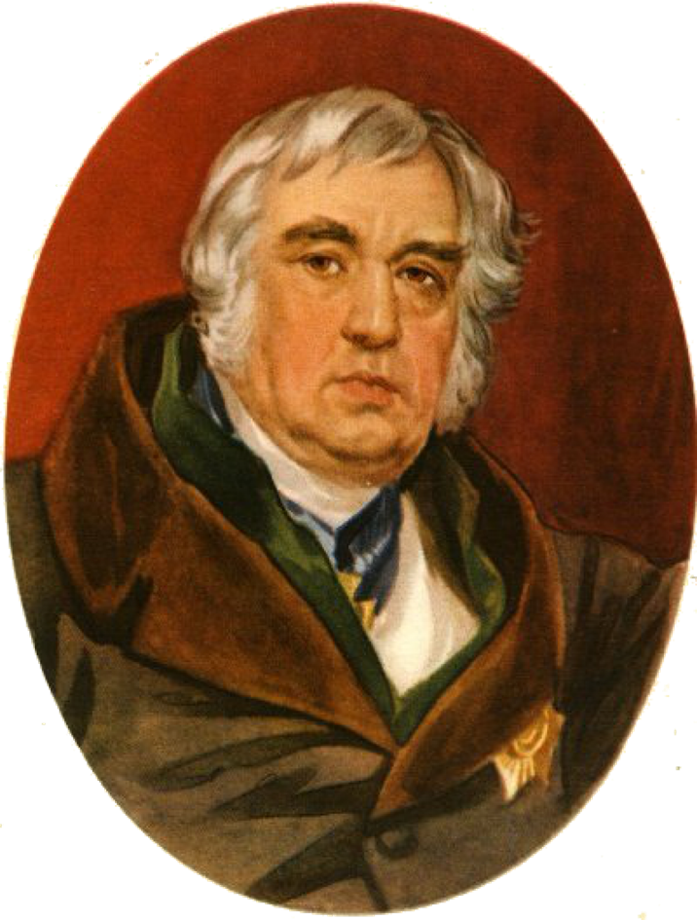
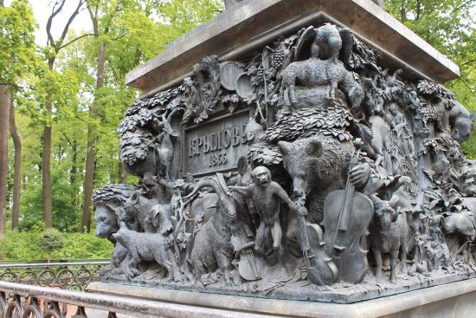

1 часть:
«Первый оригинальный русский баснописец»
(Ф.В. Булгарин)
Иван Андреевич Крылов

Slide 3
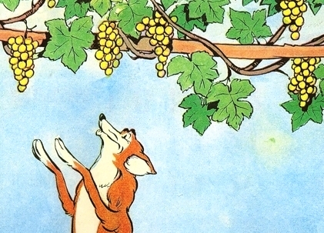
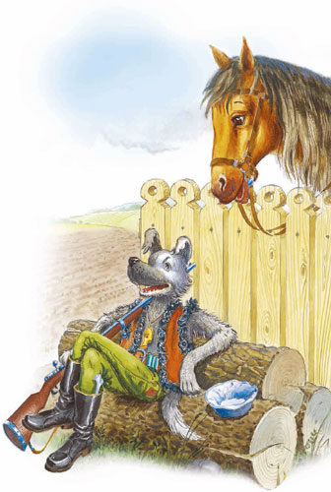
«Баснописец есть сын природы, предпочтительно пред всеми другими стихотворцами».
В.А. Жуковский
«Как басня, так и жизнь ценятся не за длину, но за содержание».
Луций Анней Сенека
«Если бы звери умели читать, баснописцев было бы значительно меньше».
Антон Лигов
«Лисица и
Виноград»
«Собака и
Лошадь»

Slide 4
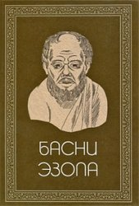
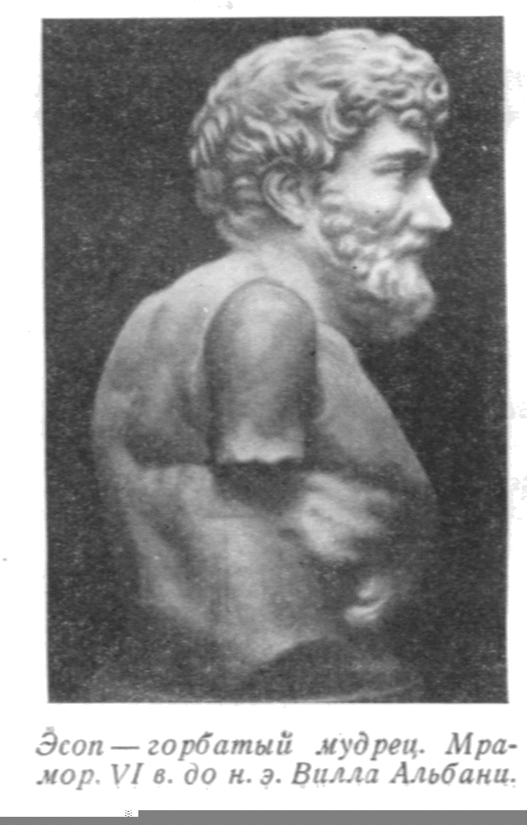
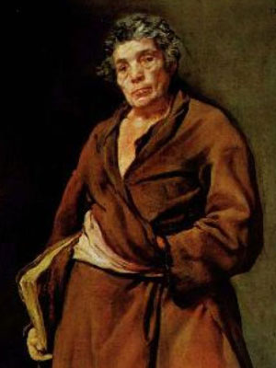
2 часть: «Родоначальник басенного жанра»
Эзоп

Slide 5
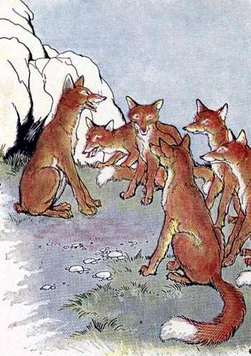
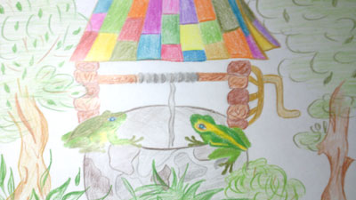
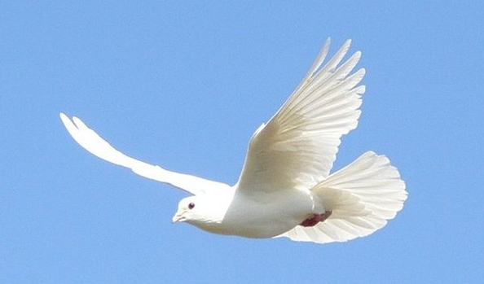
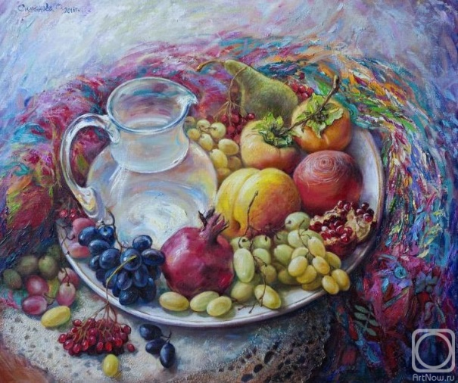
«Две Лягушки и колодец»
«Голубь»
«Бесхвостая лисица»

Slide 6
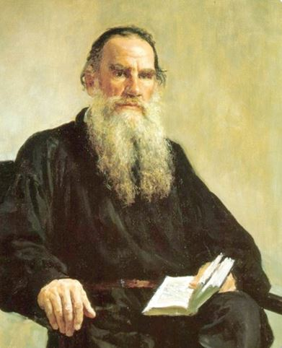
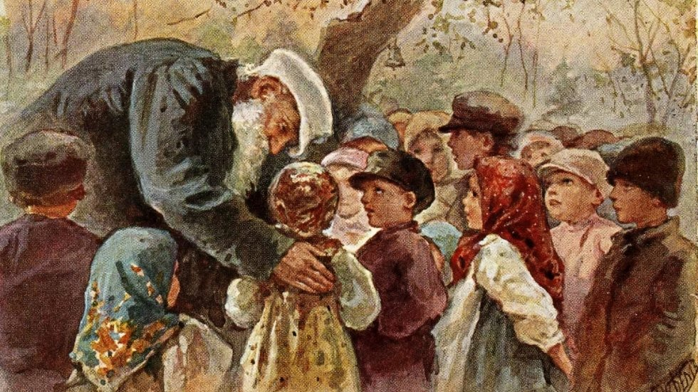


3 часть:
«Символ достоинства печатного слова»
(Н. К. Михайловский)
Лев Николаевич Толстой

Slide 7
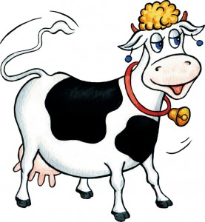
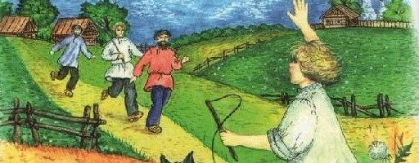
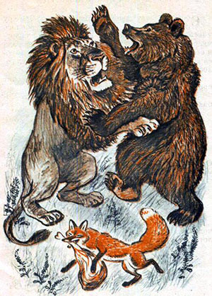
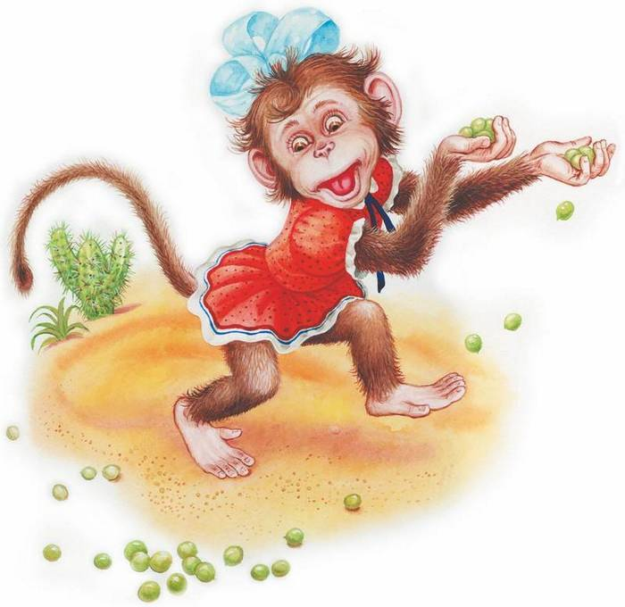
«Дойная корова»
«Обезьяна и
горох»
«Лев, медведь и лисица»

Slide 8
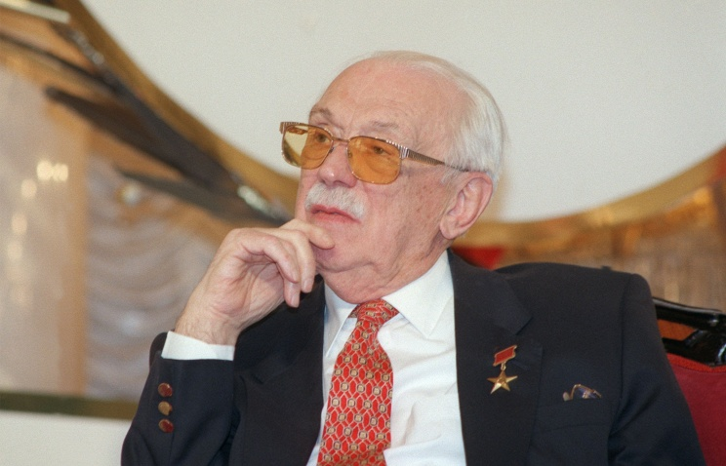


4 часть:
«Весёлый выдумщик, мастер сюжета, гиперболы, шутки»
(С. Баруздин)
Сергей Владимирович Михалков

Slide 9
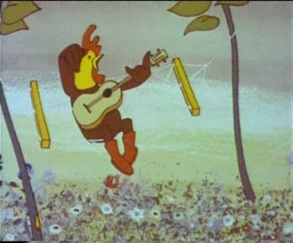
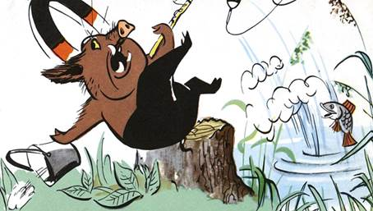
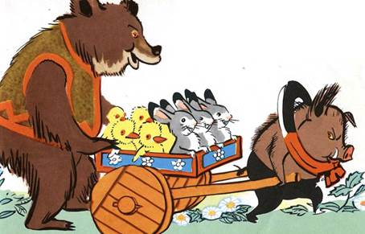
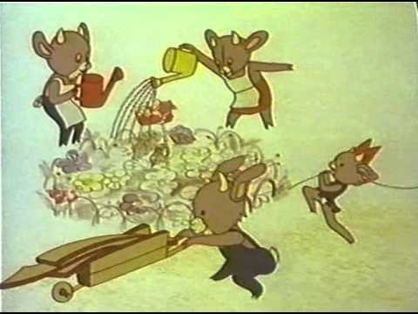
«Петух в гостях»
«Кабан и хомут»

Slide 10
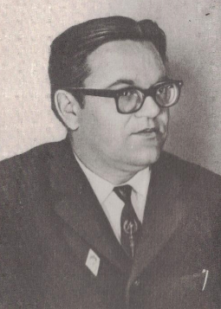
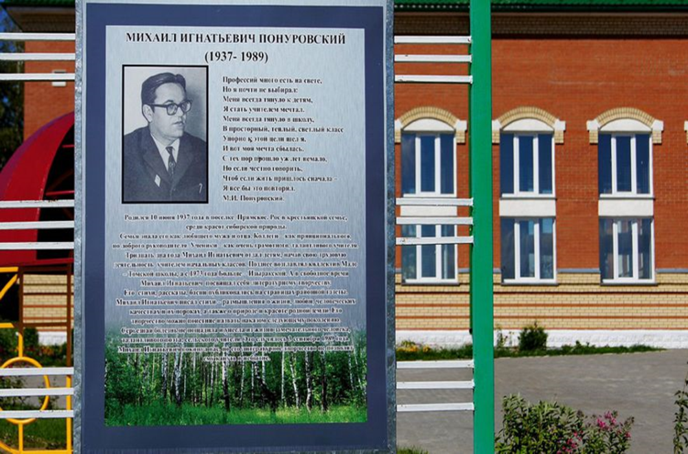

5 часть:
«Самобытный мастер басни»
Михаил Игнатьевич Понуровский

Slide 11
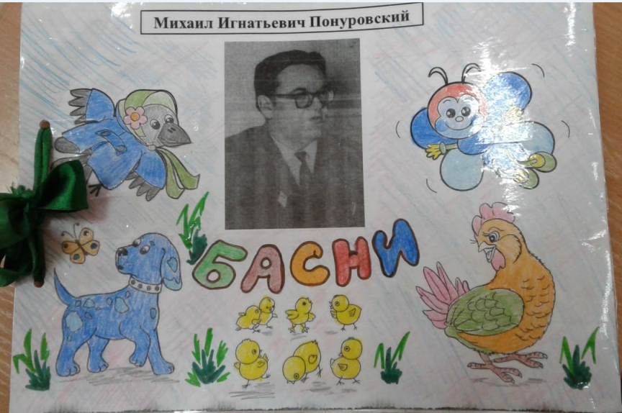
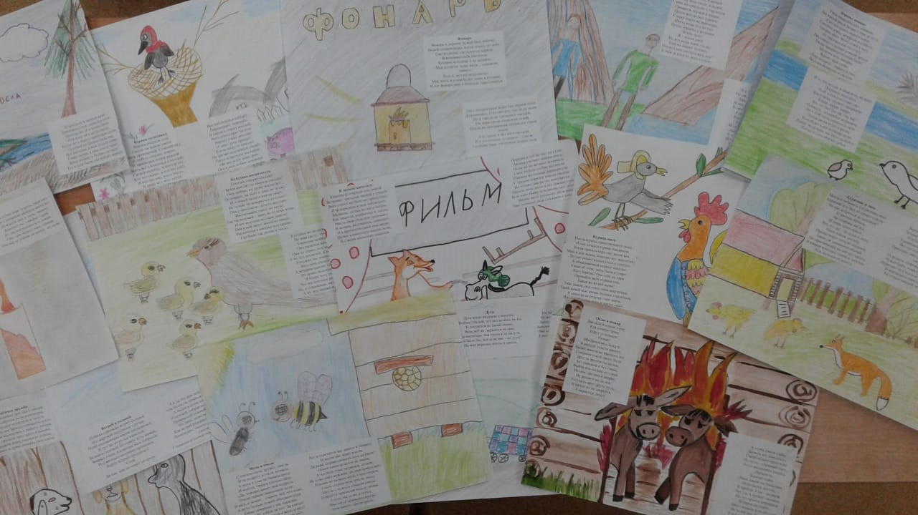
«Басни Михаила Игнатьевича Понуровского»

